Slide 1










Slide 2

Bài 21: CHẾ BIẾN SẢN PHẨM TRỒNG TRỌT
Giáo viên thực hiện: Bùi Thị Do
Tổ: Sinh – Công nghệ

Slide 3
II. Một số phương pháp chế biến sản phẩm trồng trọt thông thường
Tổ 1
Sấy khô thủ công: Làm mứt dừa

Slide 4

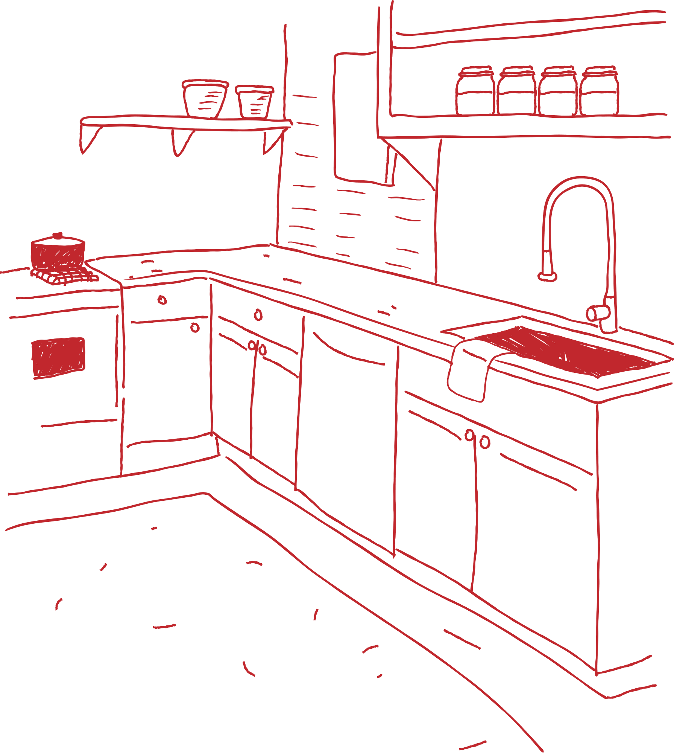



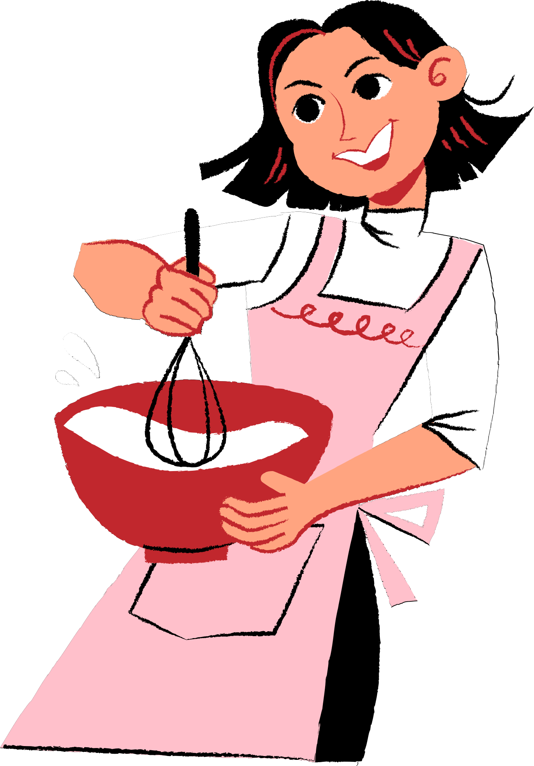
BÀI 21:
CHÊ BIÊN SAN PHÂM TRÔNG TROT
,
,
>
>
,
.
KÍNH CHÀO THẦY CÔ VÀ CÁC BAN
.
Nhóm 1

Slide 5



THÀNH VIÊN NHÓM :
  Phạm Phú Bảo Ngọc
  Phùng Gia Huy
  Trần Ngọc Hoàng Uyên
  Dương Thị Thùy Trang
  Phan Thị Anh Phương
  Trần Hoàng Tiến
  Đinh Tôn Bảo
  Tạ Đinh Đức Hùng
  Nguyễn Thị Thùy Linh
  Bùi Ngọc Gia Hân
  Võ Hoàng Đỉnh

Slide 6


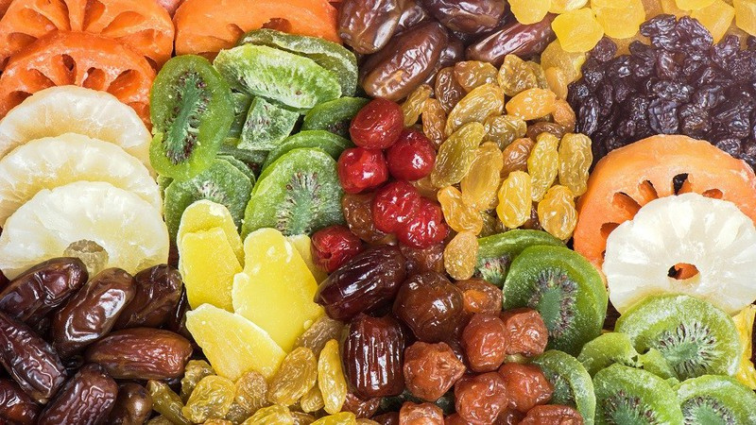
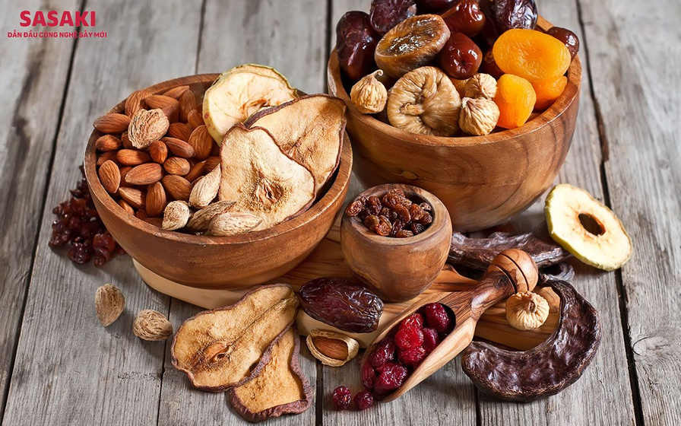
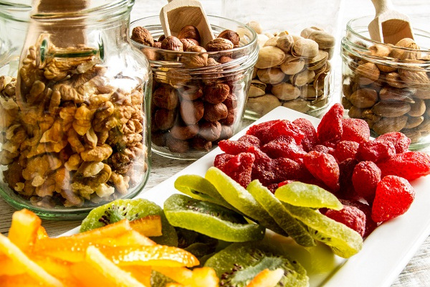



,
>
>
PHUONG PHAP
SÂY KHÔ THU CÔNG
,
>
,
Thực phẩm sấy khô là phương pháp thay thế gần nhất với chế độ ăn thực phẩm sống.
Những thực phẩm này thường được chế biến thành các hình dạng như viên, dẹt…
Thực phẩm sấy khô thường được ngâm nước trước khi sử dụng hoặc cho ăn trực tiếp.
.

Slide 7

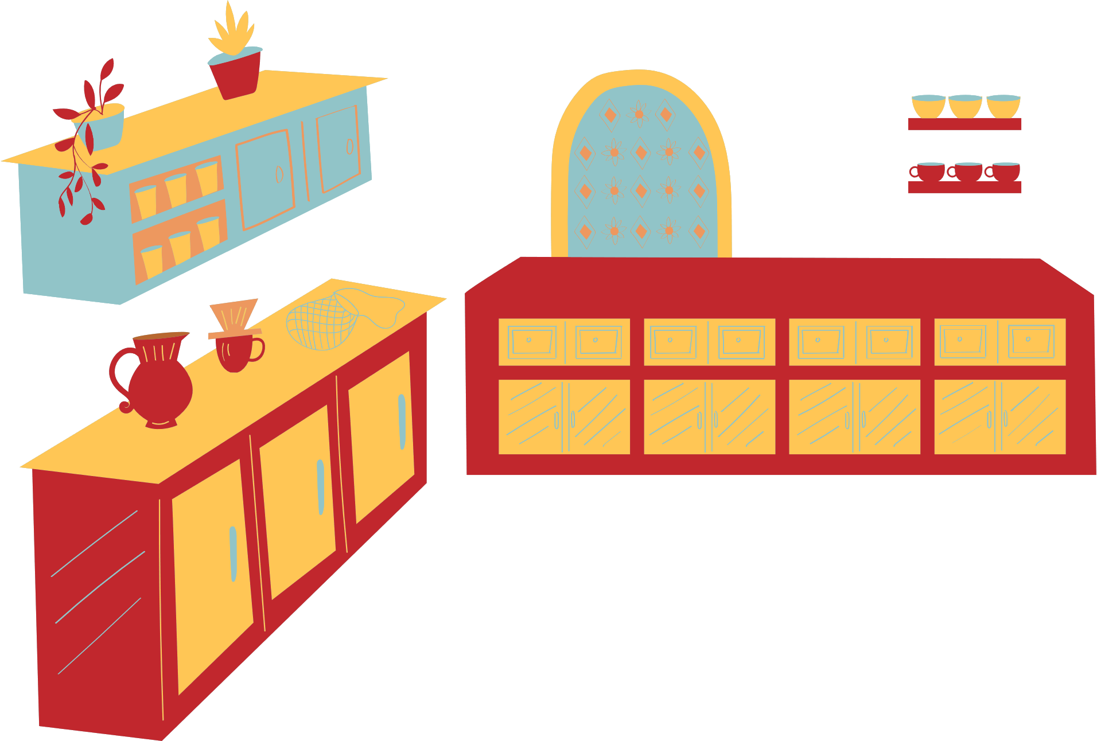


Đặc điểm sản phẩm mứt dừa thủ công:
Mứt được chế biến 100% từ những sợi dừa sáp tự nhiên.
Điểm đặc biệt của mứt không chỉ bởi mứt có độ dẻo và độ mềm,mà mứt còn có vị ngọt rất nhẹ,vị thơm.
Mứt được sử dụng nhiều trong dịp Tết, cỗ, đám cưới,...

Slide 8
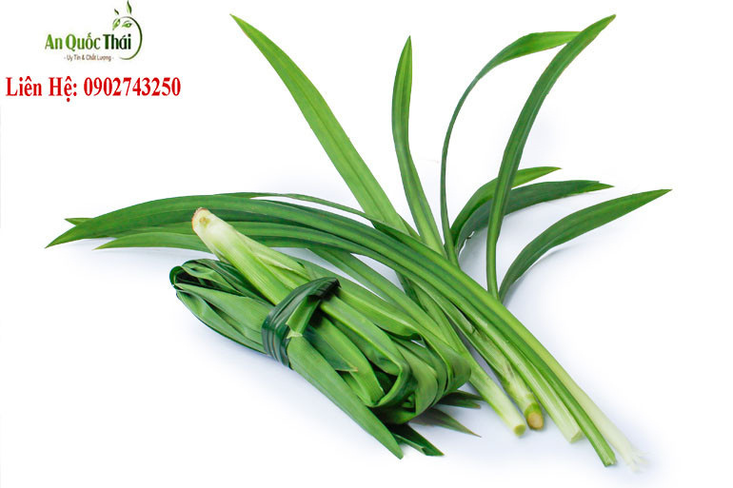

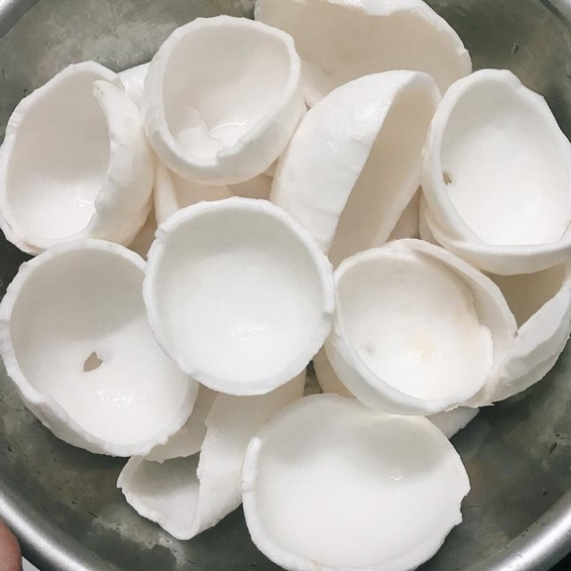
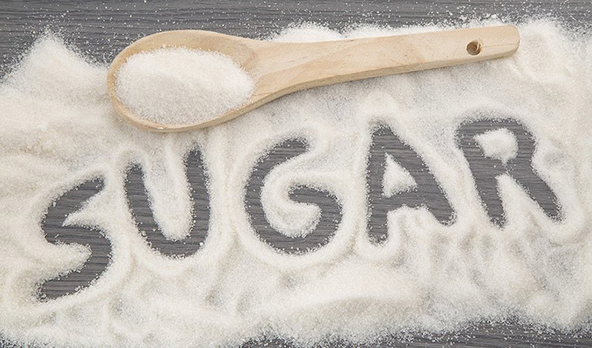

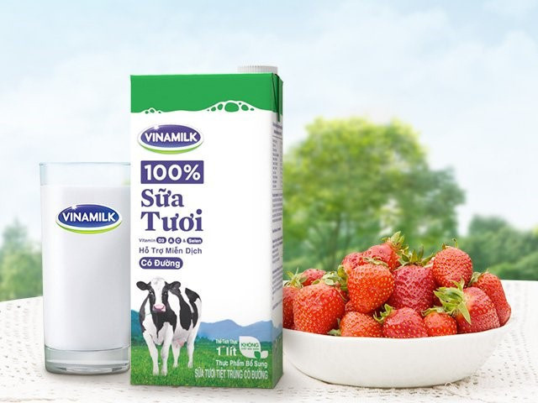
NGUYÊN LIÊU LÀM
MÚT DÙA
.
>
>
  1kg dừa bánh tẻ
  500gr đường trắng
  Nguyên liệu tạo màu (hoa đậu biếc,lá dứa, thanh long,sữa tươi)

Slide 9




  1
  3
Sơ chế cùi dừa: Thái cùi dừa thành các sợi, sau đó rửa sạch với nước để loại bỏ dầu dừa, nếu dầu dừa chưa hết khi sên mứt xong sẽ bị hôi
Sau khi sơ chế xong,ướp với tỉ lệ
1 ký dừa:500g đường.
- Ngâm hỗn hợp đến khi dừa trong thì đem đi sên ( ít nhất 8 tiếng )
  2
Đun sôi 1 nồi nước lớn, cho dừa vào chần nhanh trong khoảng 3 phút. Sau đó đổ ra rổ, để ráo nước.

Slide 10

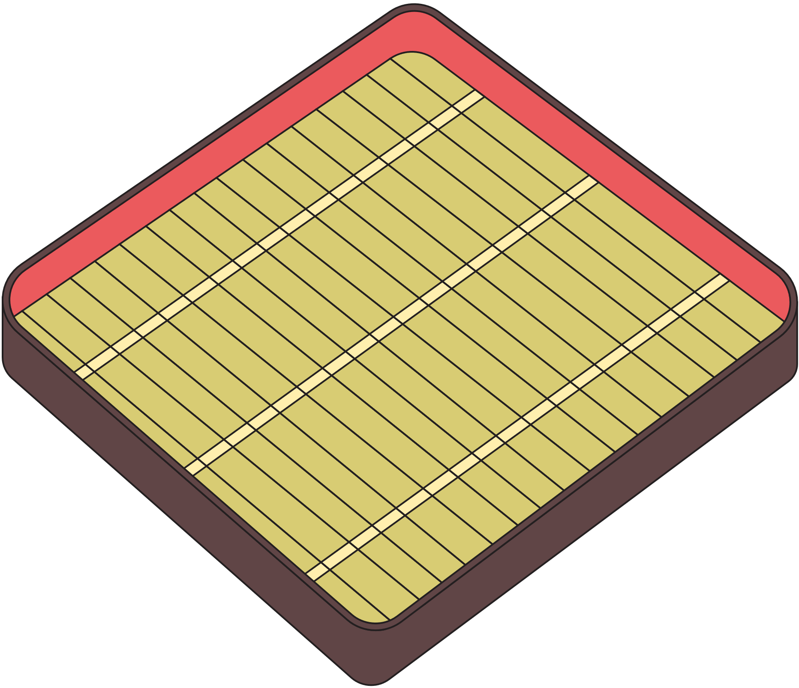

  5
Đối với những loại mứt có vị thì ép lấy nước ngâm với dừa trước khoảng 15-30p sau đó mới cho đường vào để dừa có màu sắc bắt mắt hơn
  4
Ngâm tới khi dừa trong thì đổ hỗn hợp vào chảo sên. Đảo đều tay liên tục đến khi cảm thấy nặng tay, khi đường bắt đầu kết tinh thì tắt bếp và tiếp tục đảo đều tay khoảng 5 phút.
  6
Dừa sau khi sên xong, để cho nguội hẳn rồi bỏ vào hũ thủy tinh có nắp đậy để bảo quản và sử dụng dần.

Slide 11



THANKS FOR
WATHCHING
See you next time!

Slide 12
II. Một số phương pháp chế biến sản phẩm trồng trọt thông thường
Tổ 2
Rau, củ, quả
Sấy khô

Slide 13

Tổ 2
Bài thuyết trình Công nghệ 10

Slide 14








Tổ 2
Bài thuyết trình Công nghệ 10
Thành viên trong nhóm
Phạm Thị Ánh Vy
(nhóm trưởng)

Slide 15
Tổ 2
Bài thuyết trình Công nghệ 10
Thành viên trong nhóm
Nguyễn Thị Khánh Ngân

Slide 16
Tổ 2
Bài thuyết trình Công nghệ 10
Thành viên trong nhóm
Nguyễn Đức Bình Minh

Slide 17
Tổ 2
Bài thuyết trình Công nghệ 10
Thành viên trong nhóm
Đỗ Võ Na Vy

Slide 18
Tổ 2
Bài thuyết trình Công nghệ 10
Thành viên trong nhóm
Lê Ngọc Thùy Duyên

Slide 19
Tổ 2
Bài thuyết trình Công nghệ 10
Thành viên trong nhóm
Trần Thị Quỳnh Như

Slide 20
Tổ 2
Bài thuyết trình Công nghệ 10
Thành viên trong nhóm
Trương Phan Hải Yến

Slide 21
Tổ 2
Bài thuyết trình Công nghệ 10
Thành viên trong nhóm
Hoàng Thị Mai Linh

Slide 22
Tổ 2
Bài thuyết trình Công nghệ 10
Thành viên trong nhóm
Huỳnh Gia Bảo

Slide 23
Tổ 2
Bài thuyết trình Công nghệ 10
Thành viên trong nhóm
Huỳnh Minh Huy

Slide 24
Tổ 2
Bài thuyết trình Công nghệ 10
Thành viên trong nhóm
Hoàng Quốc Anh

Slide 25
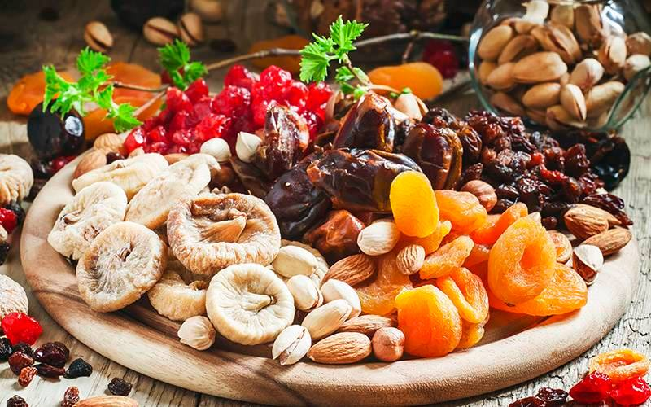
Sấy khô thủ công

Slide 26
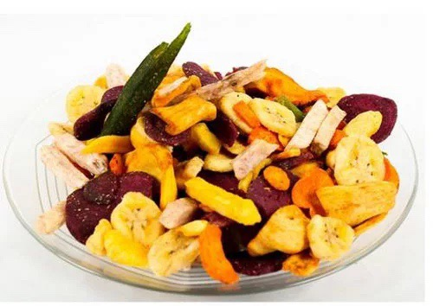
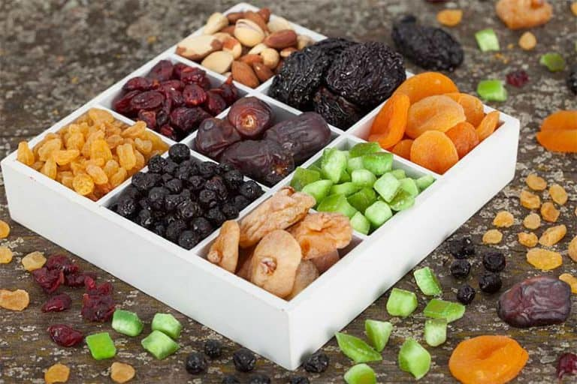
Nội dung Thuyết trình
1. Chuẩn bị
2. Đôi nét về Củ quả sấy
3. Làm Củ quả sấy
4. Kết luận

Slide 27

2. Đôi nét về Củ quả sấy

Slide 28

Giới thiệu về Củ Quả Sấy
Củ Quả Sấy Khô là những loại quả mà phần lớn lượng nước được loại bỏ bằng phương pháp tự nhiên như phơi hoặc dùng máy sấy chuyên dụng.
Củ Quả Sấy Khô được đánh giá cao vì hương vị ngọt ngào, giá trị dinh dưỡng và bảo quản được lâu dài.

Slide 29
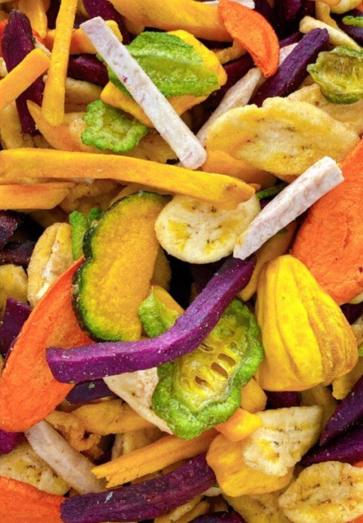
Một Số Công Dụng Của
Củ Quả Sấy
Tăng cường hệ miễn dịch
Bổ sung các chất dinh dưỡng
Giảm cân
Chống thiếu máu
Ngăn ngừa và kiểm soát bệnh tiểu đường.

Slide 30

Hỗ trợ thai kỳ khỏe mạnh
Duy trì 1 trái tim khỏe

Slide 31

Tăng cường năng lượng
Tăng cường sức khỏe hệ tiêu hóa
Nội dung 3
Ghi chú nội dung 3

Slide 32
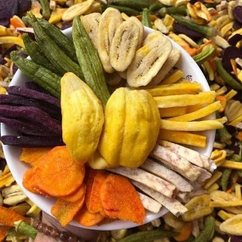
3. Làm Củ Quả Sấy

Slide 33
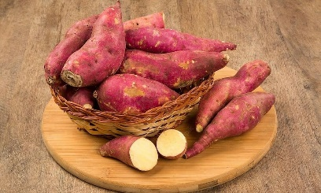
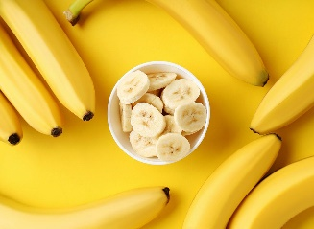
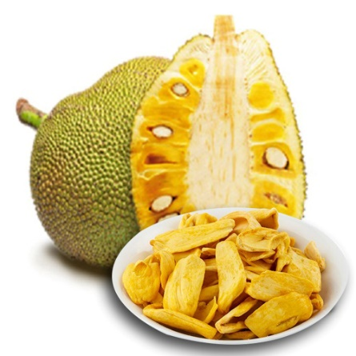
Nguyên & Vật liệu
Mít: 2 trái
Chuối: 1 nải
Nội dung 3
Ghi chú nội dung 3
Khoai lang: 500gram

Slide 34
Chế biến
Bước 1: Sơ chế 3 loại quả:
Mít: tách múi, lấy hột, ngâm nước cốt chanh, 2 muỗng cà phê đường, 1 muỗng cà phê muối
Khoai lang: gọt vỏ, ngâm với nước muối và cắt lát.
Chuối: lọt vỏ, cát miếng, ngâm với nước chanh.
Nội dung 3
Ghi chú nội dung 3

Slide 35
Chế biến
Bước 2: Tiến hành sấy:
Cho ráo nước các loại quả
Phơi tự nhiên từng loại quả
Mít: xếp mít lên và đem phơi 2-3 ngày nắng rồi lấy vào bỏ hủ.
Nội dung 3
Ghi chú nội dung 3

Slide 36
Chế biến
Bước 2: Tiến hành sấy:
Cho ráo nước các loại quả
Phơi tự nhiên từng loại quả
Chuối: cho chuối vào màng bọc thực phẩm, đem ra nắng phơi, hết 1 nắng thì lật 1 mặt, phơi trong 4-5 ngày.
Khoai lang: đem phơi ngoài nắng 1 ngày sau đó bỏ hủ đậy thật chặt.
Nội dung 3
Ghi chú nội dung 3

Slide 37

2023-02-23
Thực hành
Làm Củ Quả Sấy
BONG HONG
DALAT
Nội dung 3
Ghi chú nội dung 3

Slide 38
THE END

Slide 39
II. Một số phương pháp chế biến sản phẩm trồng trọt thông thường
Tổ 3
Muối chua

Slide 40
CHẾ BIẾN SẢN PHẨM
TRỒNG TRỌT

Slide 41
TEAM 3
BẢO TRÂN
QUỲNH ANH
PHƯƠNG VY
THIÊN BẢO
THANH PHƯƠNG
LAN ANH
CHÍ THANH
HUY HOÀNG
BẢO HÂN
THÚY AN
QUỲNH GIANG

Slide 42
G A M E

Slide 43
1
LOÀI HOA TƯỢNG TRƯNG CHO MẶT TRỜI
2
CARBONHYDRATE LÀ THUẬT NGỮ CHỈ
GÉT GÔ
4
CHẤT XÚC TÁC SINH HỌC CÓ THÀNH PHẦN CHÍNH LÀ PROTEIN
5
SẢN PHẨM CÓ CHỨC NĂNG CUNG CẤP CHẤT DINH DƯỠNG CHO CÂY TRỒNG
3
BIỆN PHÁP CẢI TẠO ĐẤT CHUA
6
ĐIỀU KIỆN BÊN NGOÀI ẢNH HƯỞNG ĐẾN QUÁ TRÌNH QUANG HỢP
1
H | Ứ | Ớ | N | G | D | Ư | Ơ | N | G
2
Đ | Ư | Ờ | N | G
3
C | A | N | H | T | Á | C
4
E | N | Z | Y | M | E
5
P | H | Â | N | B | Ó | N
6
Á | N | H | S | Á | N | G

Slide 44
DƯA MÓN

Slide 45
DƯA MÓN
Là món ăn kèm phổ biến ở các gia đình Việt Nam.
Đặc biệt rất được yêu thích vào dịp Tết
( Có thể ăn kèm với bánh Chưng, bánh Tét,
thịt luộc, v.. v )

Slide 46
NGUYÊN LIỆU

Slide 47
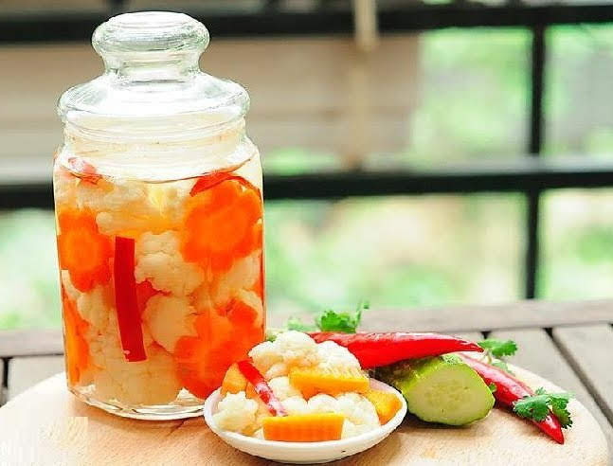

CỦ KIỆU
CÀ RỐT
ĐU ĐỦ
CẢI XẬY
CỦ CẢI TRẮNG
ỚT

Slide 48
CÁC BƯỚC THỰC HIỆN

Slide 49
BƯỚC 1
Sơ chế nguyên liệu
(Gọt rửa các loại củ, cắt lát thành các miếng vừa ăn )
BƯỚC 2
Ướp 3 kí rưỡi nguyên liệu với 3 muỗng muối hột
( khoảng 5 – 10 phút )
Trong thời gian này, làm nước giấm:
6 chén nước, 3 chén nước mắm, 2 chén giấm, 1 kí đường
Sau đó đun hỗn hợp cho tan đường

Slide 50
BƯỚC 3
Rửa lại nguyên liệu với nước sạch nhiều lần để giảm độ mặn
Sau đó phơi nắng ( 1 nắng )
BƯỚC 4
Dùng nước ấm rửa lại nguyên liệu
Bỏ nguyên liệu vào nước lạnh ngâm cho nở lại

Slide 51
BƯỚC 5
Vớt nguyên liệu ra và để thật ráo nước
BƯỚC 6
Bỏ nguyên liệu vào lọ
Chế nước giấm cho ngập nguyên liệu
BƯỚC 7
Bảo quản ngăn mát và dùng

Slide 52
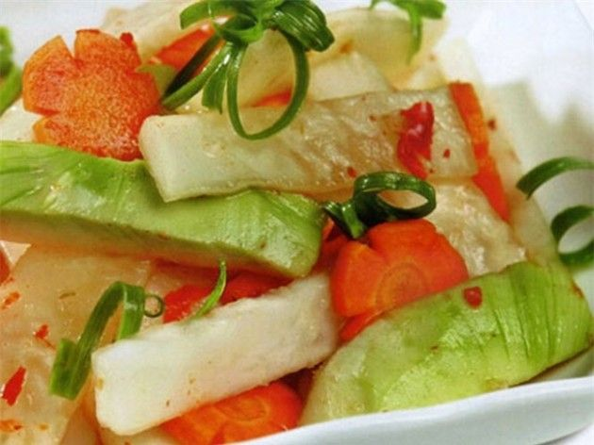
Thành phẩm

Slide 53

Thanks!

Slide 54
II. Một số phương pháp chế biến sản phẩm trồng trọt thông thường
Tổ 4
Làm xiro từ quả

Slide 55

Thành viên
Tổ 4
Đình Mạnh
Thanh Tuấn
Trọng Nghĩa
Thúy Hoài
Nhật Phong
Thanh Trúc
Kiều Oanh
Hải Minh
Tuyết Ngân
Ngọc Thy
Thanh Thanh

Slide 56
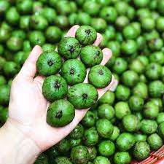
Đây là loại quả gì ?
Quả sấu
Là loại quả được bán rất nhiều ở miền Bắc.
Các món ăn từ quả sấu như là:
+ Canh chua
+ Sấu ngâm muối
+ Sấu ngâm đường
+ Sấu ngâm mắm
+ Ô mai sấu

Slide 57
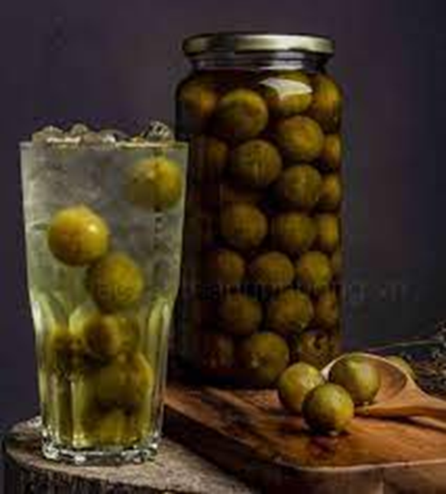
Công dụng của sấu ngâm đường ?
Giải nhiệt những ngày oi bức
Giải rượu bia
Trị ho
Trị ốm nghén
Trị nhiệt miệng, thanh lọc cơ thể
Hỗ trợ hệ tiêu hóa
Hỗ trợ giảm cân hiệu quả

Slide 58
01
03
Chuẩn bị nguyên liệu
Xếp quả vào lọ (hũ)
Thu hoạch
02
04
Sơ chế
Các bước thực hiện

Slide 59
01
Chuẩn bị nguyên liệu

Slide 60
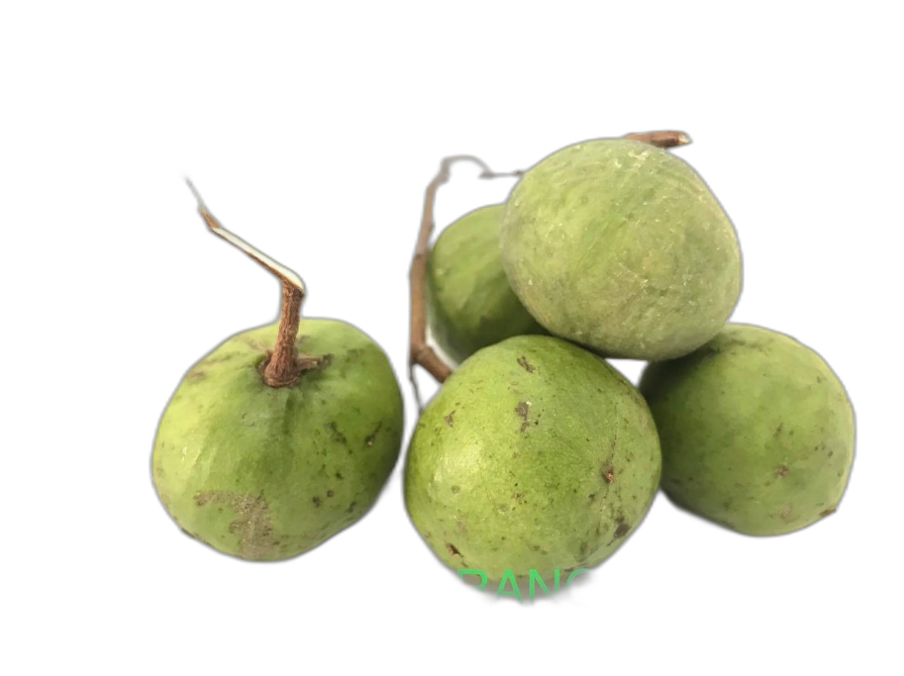
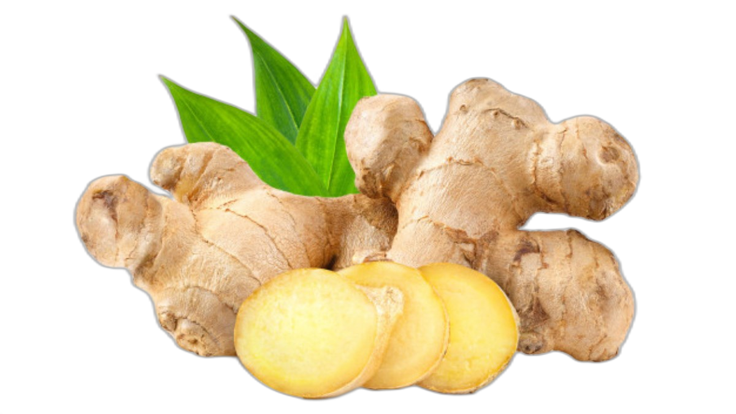
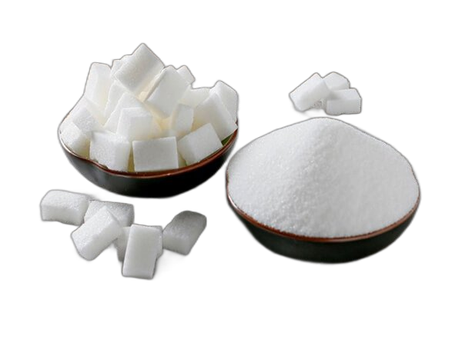
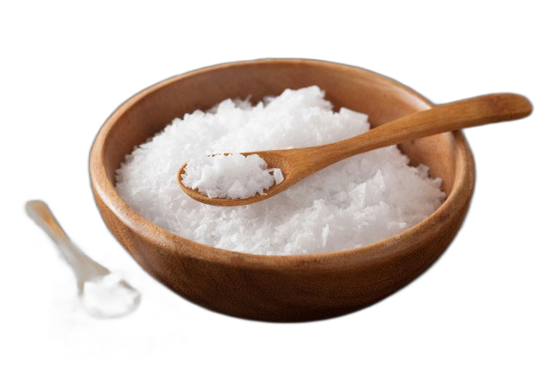
Nguyên liệu
Gừng
Quả sấu
Đường
Muối

Slide 61

02
Sơ chế

Slide 62
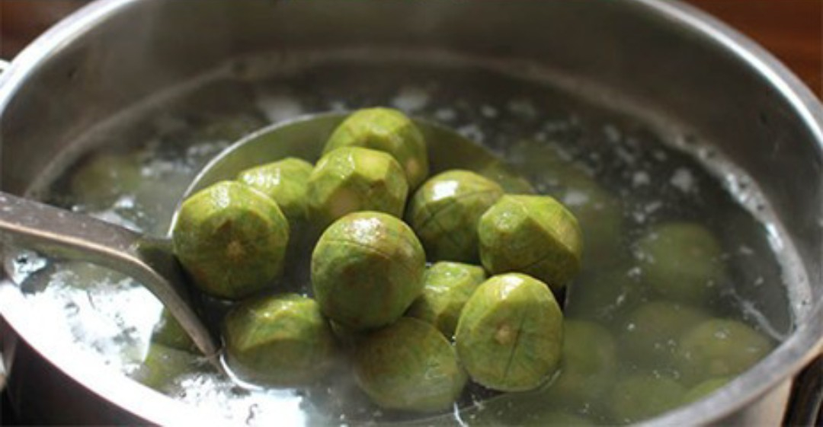
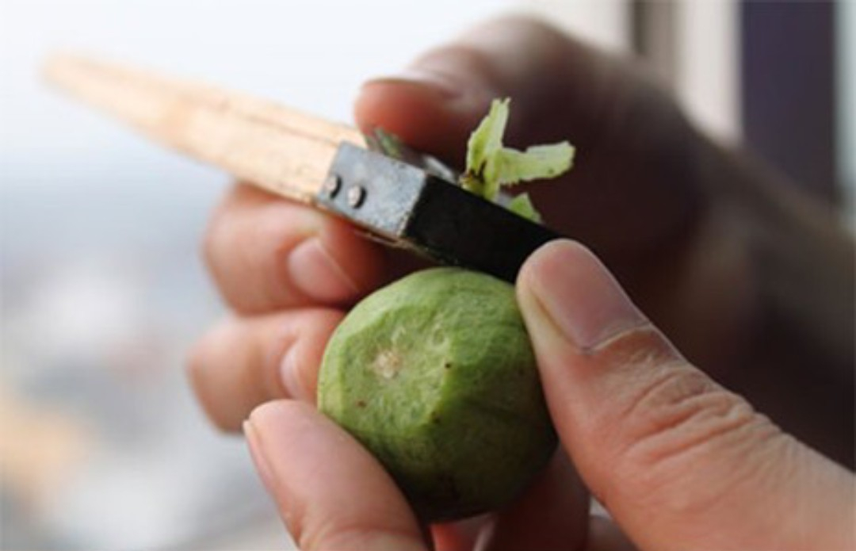
Đem sấu rửa sơ qua với nước rồi dùng dao cạo sạch vỏ sấu. Cạo vỏ đến đâu thì cho ngay vào chậu nước muối loãng để sấu không bị thâm vỏ và chát.
Rửa sạch sấu lại với nước lạnh rồi dùng dao khía 1 đường tròn quanh quả sấu nhanh ngấm đường, đậm vị hơn. Sau đó, tiếp tục ngâm sấu trong nước muối loãng khoảng 1 tiếng rồi vớt ra, rửa sạch với nước lạnh.

Slide 63
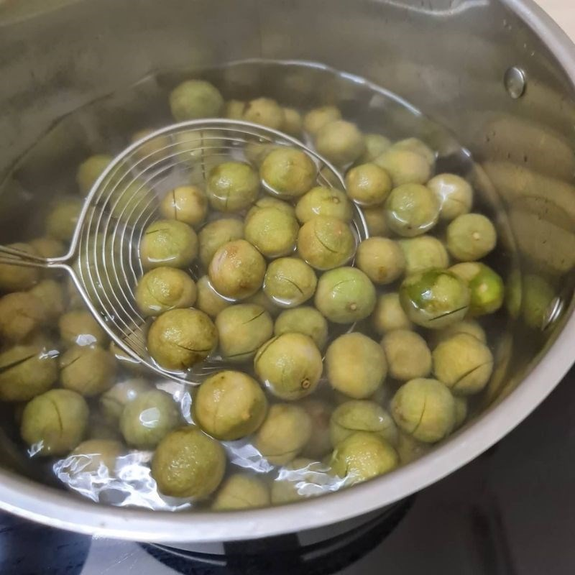
Đun một nồi nước sôi rồi cho sấu vào chần qua khoảng từ 30 giây đến 1 phút cho tới khi quả sấu hơi ngả màu xanh úa thì tắt bếp.
Tiếp đó, đổ sấu vào ngâm trong nước lạnh khoảng 5 phút nữa rồi vớt sấu ra rổ cho nguội hẳn và để ráo nước.

Slide 64





03
Xếp quả vào lọ

Slide 65
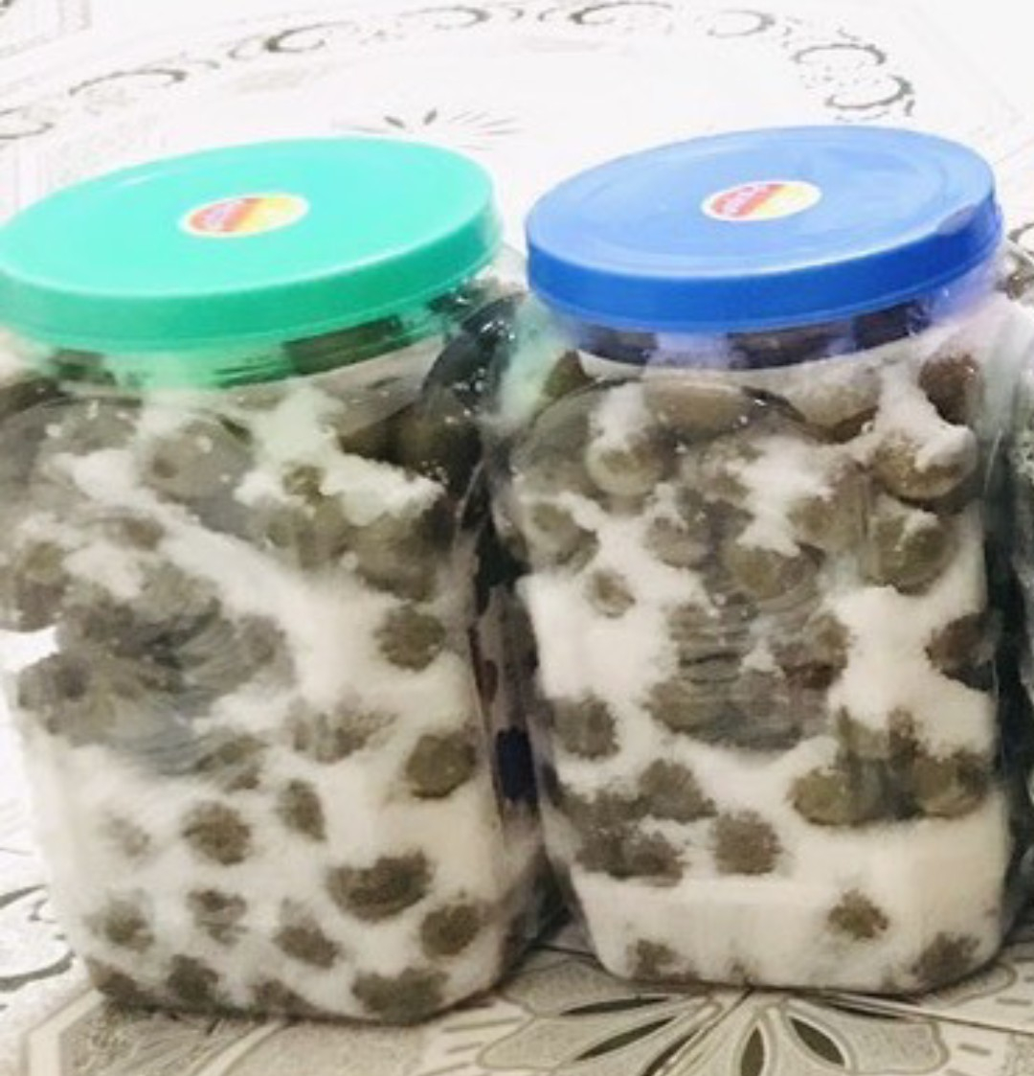
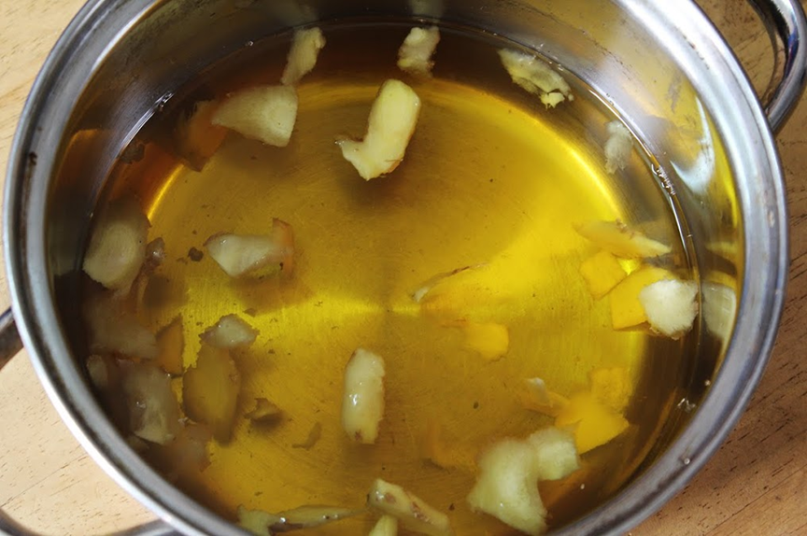
Cho vào hũ 1 lớp đường trước sau đó cho 1 lớp quả sấu và cứ thế 1 lớp đường 1 lớp sấu trên cùng là 1 lớp đường.
Sau đó, nấu nước đường. Khi nước sôi, khuấy nhẹ cho đường tan, cho gừng vào vào nồi nấu chung cho thơm.
Để nước nguội, đổ vào cùng sấu đậy nắp lọ để nơi thoáng mát.

Slide 66

04
Thu hoạch

Slide 67
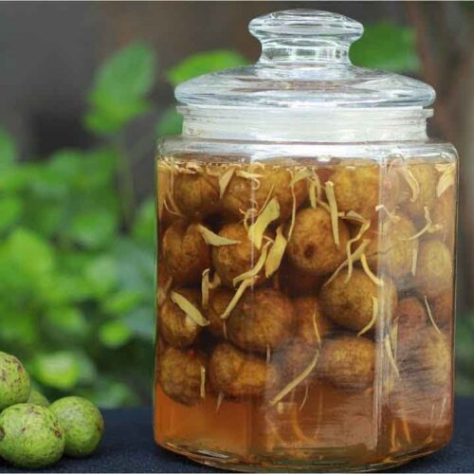


Sau 20-30 ngày chiết nước sấu ra lọ (hũ) bảo quản ngăn mát dùng dần.

Slide 68
CẢM ƠN THẦY CÔ VỚI CÁC BẠN ĐÃ THEO DÕI

Slide 69
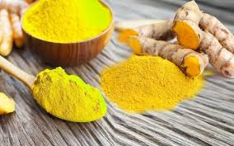
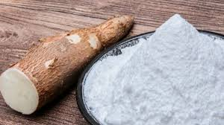
II. Một số phương pháp chế biến sản phẩm trồng trọt thông thường
Nghiền bột mịn hay tinh bột
Tinh bột nghệ
Tinh bột sắn

Slide 70

Luyện tập

Slide 71


ĐƯỜNG LÊN ĐỈNH
OLYMPIA

Slide 72




NHÓM 1
NHÓM 2
NHÓM 3
NHÓM 4

Slide 73

Với mỗi câu hỏi, trong vòng 10s đội nào bấm chuông trước được giành quyền trả lời trước. Trả lời sai sẽ nhường quyền trả lời cho các đội còn lại.
Notes:
Vò

Slide 74
1
Câu hỏi: Đâu là phương pháp chế biến sản phẩm trồng trọt thông thường?
A. Sấy khô
B. Nghiền bột mịn hay tinh bột
C. Muối chua
D. Cả 3 đáp án trên
1
9
3
0
7
2
5
10
4
6
8
ĐÁP ÁN
D
Answer

Slide 75
2
Câu hỏi: Có mấy phương pháp chế biến sản phẩm trồng trọt thông thường?
A. 1 B. 2
C. 3 D. 4
1
9
3
0
7
2
5
10
4
6
8
ĐÁP ÁN
C
Answer

Slide 76
3
Câu hỏi: Phương Pháp chế biến sản phẩm trồng trọt thông thường đầu tiên là:
A. Sấy khô B. Nghiền bột mịn hay tinh bột
C. Muối chua D. Cả 3 đáp án trên
1
9
3
0
7
2
5
10
4
6
8
ĐÁP ÁN
A
Answer

Slide 77
4
Câu hỏi: Phương Pháp chế biến sản phẩm trồng trọt thông thường thứ ba là?
A. Sấy khô B. Nghiền bột mịn hay tinh bột
C. Muối chua D. Cả 3 đáp án trên
1
9
3
0
7
2
5
10
4
6
8
ĐÁP ÁN
C
Answer

Slide 78
5
Câu hỏi: PP chế biến sản phẩm trồng trọt thứ năm là:
A. Sấy khô B. Nghiền bột mịn hay tinh bột
C. Muối chua D. Cả 3 đáp án trên
1
9
3
0
7
2
5
10
4
6
8
ĐÁP ÁN
B
Answer

Slide 79
VẬN DỤNG
- Vận dụng kiến thức kỹ năng thực hiện chế biến sản phẩm trồng trọt tại nhà (có thể vận dụng trên nhiều sản phẩm khác).

Slide 80

Xin chân thành cảm ơn Quý thầy cô giáo và các em học sinh đã tham gia buổi học này!

